Slide 1
Oxidy
Sloučeniny kyslíku s prvkem

Slide 2
Rozdělení oxidů
Bezvodé
Vodnaté

Slide 3
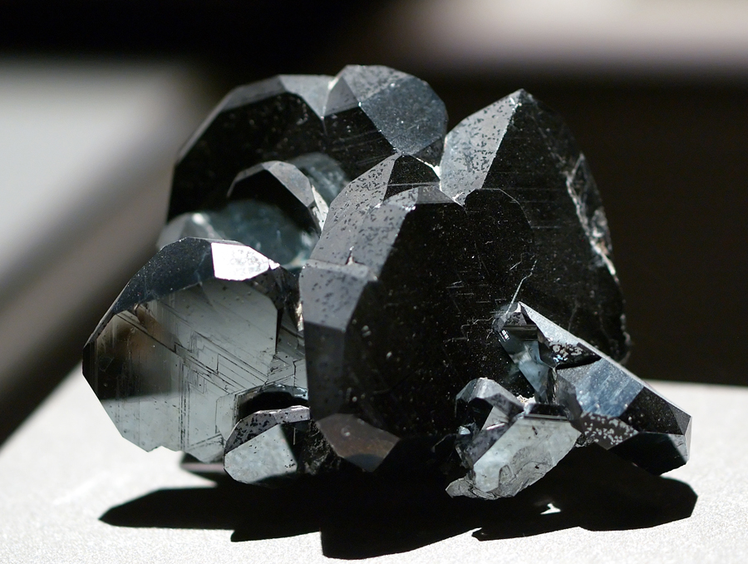
Bezvodé oxidy
Krevel - hematit
Oxid železitý
Nerost tmavě šedé barvy, kusové odrůdy jsou načervenalé
Ruda železa
Využití: výroba barev
Těžba: Švédsko, Ukrajina

Slide 4
KORUND
vytváří soudečkovité krystaly
oxid hlinitý
ruda hliníku
chemicky odolný
stupeň tvrdosti 9

Slide 5
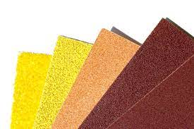
Korund
Safír - modrý
Rubín - červený
smirek
Použití: šperkařství, ložiska hodinek, brusný materiál
Těžba: Indie, Srí Lanka, Řecko

Slide 6
KŘEMEN
nejrozšířenější nerost
je součástí vyvřelých, usazených i přeměněných hornin
část křemene – organický původ ze schránek
vyskytuje se v různě barevných odrůdách
třením vzniká elektrický náboj
stupeň tvrdosti 7
využití: sklářský průmysl, šperkařství

Slide 7
Odrůdy křemene
Citrín - žlutý
Ametyst - fialový

Slide 8
Odrůdy křemene
Křišťál - čirý
Záhněda - hnědý

Slide 9
Odrůdy křemene
Růženín - růžový
Morion - černý

Slide 10
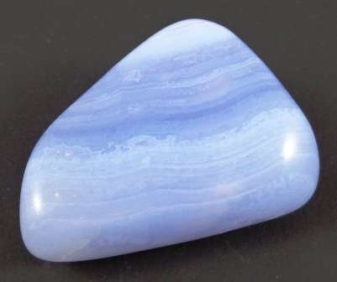
Chalcedon
Je tvořen mikroskopickými křemennými zrny
Nejčastěji modré nebo růžové barvy

Slide 11
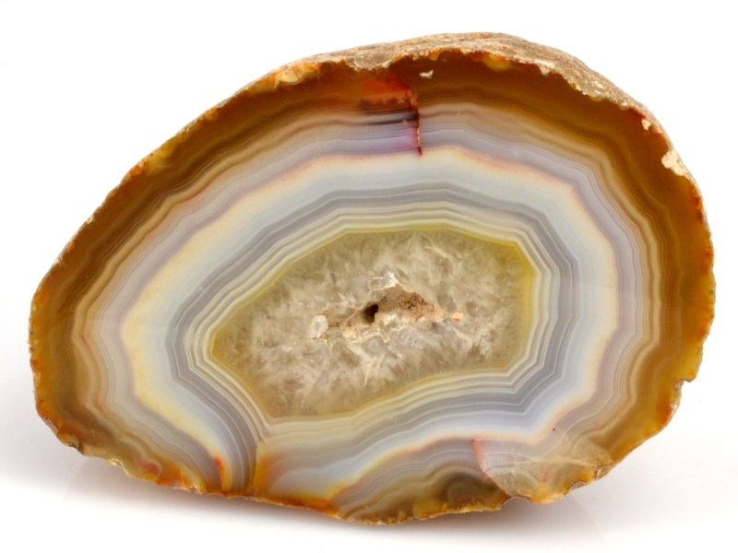
Acháty
Dutiny vyvřelých hornin vyplněné střídající se různě barevnými vrstvami chalcedonu a křemene

Slide 12
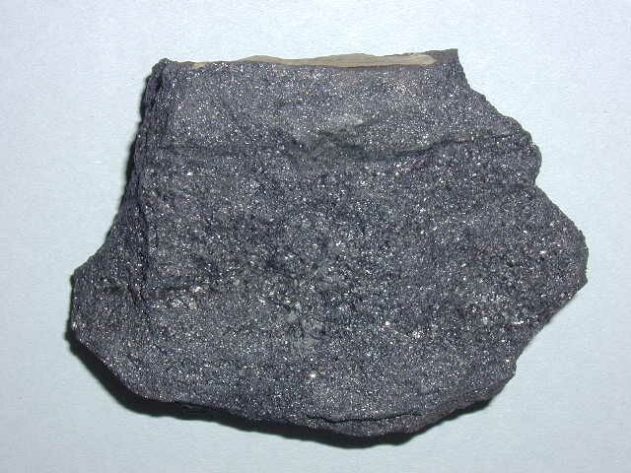
Magnetit (magnetovec)
Nejdůležitější železná ruda – obsahuje až 70% Fe)
Šedočerné barva s kovovým leskem
Magnetické vlastnosti
Vznik – nahromaděním magmatu
Těžba: KRUŠNÉ HORY

Slide 13
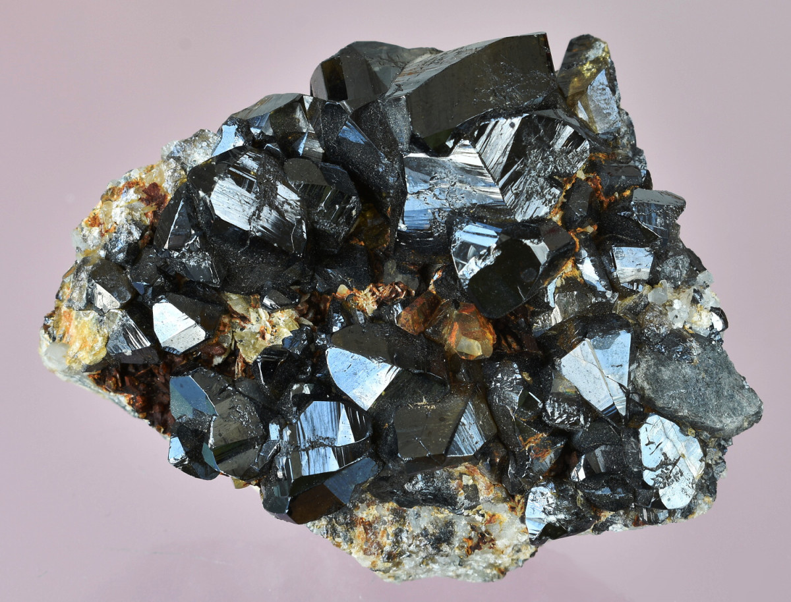
KASITERIT (CÍNOVEC)
Ruda cínu (oxid cíničitý) obsahuje až 78% Sn
Hnědočerný s polokovovým leskem
Využití Sn: pájka, staniol, ochrana železných předmětů
Těžba: Krušné hory, Čína

Slide 14
SMOLIVEC (URANINIT)
radioaktivní , černý, lesklý nerost
Marie Curie Sklodowská v jáchymovském smolivci objevila dva radioaktivní prvky – polonium, radium
využití: surovina pro výrobu paliva do jaderných reaktorů, lékařství
těžba: Jáchymov, Příbram

Slide 15
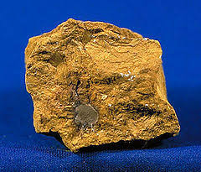
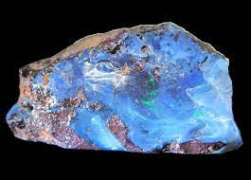
Vodnaté oxidy
netvoří krystalové tvary
vyplňují dutiny v horninách

Slide 16
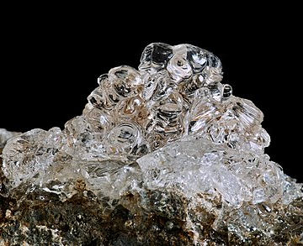
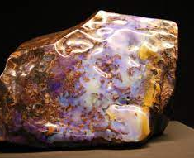
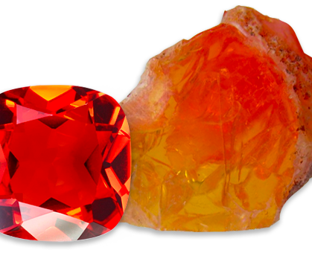
Opál
nerost složený z oxidu křemičitého s promělivým množstvím vody
Vytváří zbarvené odrůda – drahokamy (drahý opál, ohnivý opál, dřevitý opál)
Čirý - hyalit

Slide 17
Hnědel (limonit)
žlutohnědý nerost
vzniká zvětráváním jiných železitých rud
vodnatý oxid železitý
ruda železa

Slide 18
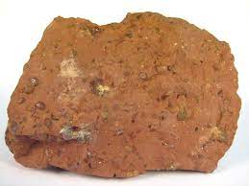
Bauxit
složen z několika nerostů
převažují vodnaté oxidy hliníku
ruda hliníku
obsahuje příměsi železo, křemík
vznik zvětráváním
těžba: Francie, Maďarsko, Rusko

